Slide 1
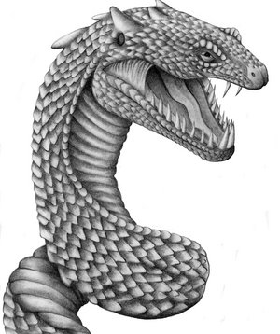
Jedovatí hadi
Monika Spáčilová

Slide 2
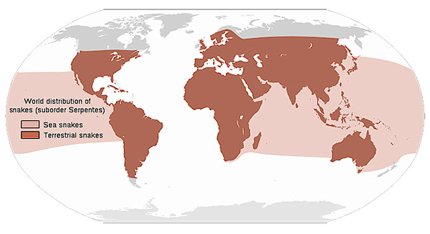
Hadi (Serpentes)
Třída: Plazi
Řád: Šupinatí
Čeledí: 17
Rodů: 438
Druhů: 3500
Jedovatých: 375
Jedová žláza: >80%
Irsko, Nový Zéland, Madagaskar

Slide 3
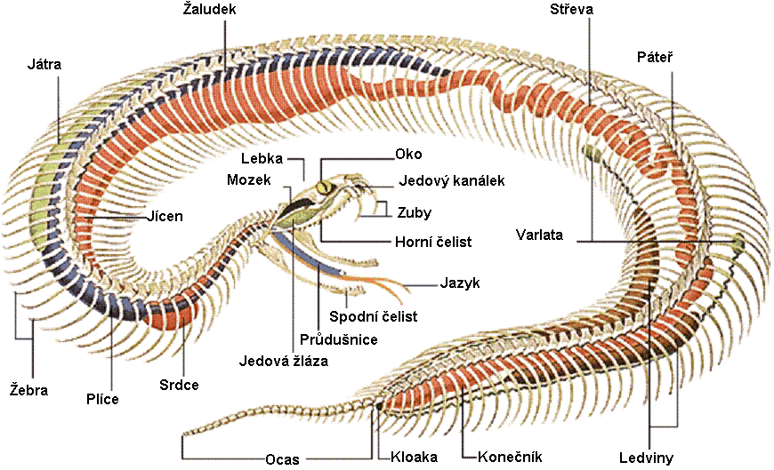
Stavba těla
10 cm – 10 m
ztráta končetin
procélní obratle
temenní oko chybí
dlouhý rozeklaný jazyk
jedové žlázy a zuby
tělní pokryv = šupiny
chybí levá plíce, většina orgánů je zmenšená a protáhlá
párové samčí orgány
močový měchýř chybí
masožraví, predátoři – dolní čelisti bez symfýzy
výskyt – všechny světadíly kromě Antarktidy

Slide 4
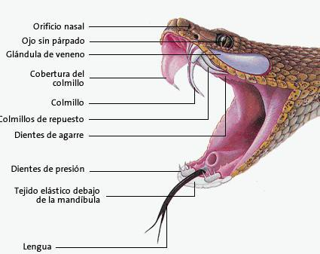
Jedový aparát plazů
modifikovaný chrup – dentice
žlázy produkující jed
vlastní jed složený z(enzymy, polypeptidy, toxické i netoxické makromolekuly, menší sloučeniny, ionty + voda)
podle chrupu se hadi dělí do čtyř skupin
AGLYFNÍ
OPISTOGLYFNÍ
PROTEROGLYFNÍ
SOLENOGLYFNÍ

Slide 5
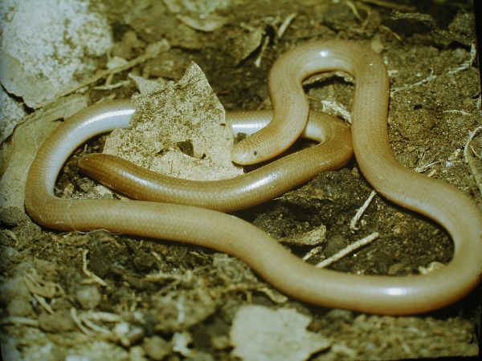
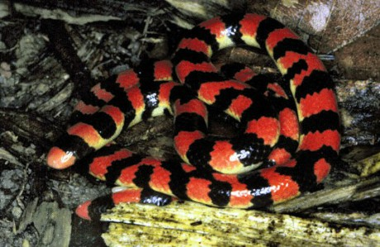
Aglyfní chrup
bez speciálně upravených zubů k aplikování jedu čili zuby s rýhou na povrchu nebo kanálkem uvnitř
všichni evolučně původní hadi (od slepáků přeš vinejše a krátkorepy až k hroznýšovitým), bradavičníci a řada užovek
OPISTODONTNÍ CHRUP – speciální typ aglyfního chrupu, v zádní části horní čelisti jsou zvětšené zuby, ale bez rýh (užovky)
Vinejš červený
Slepák nažloutlý

Slide 6
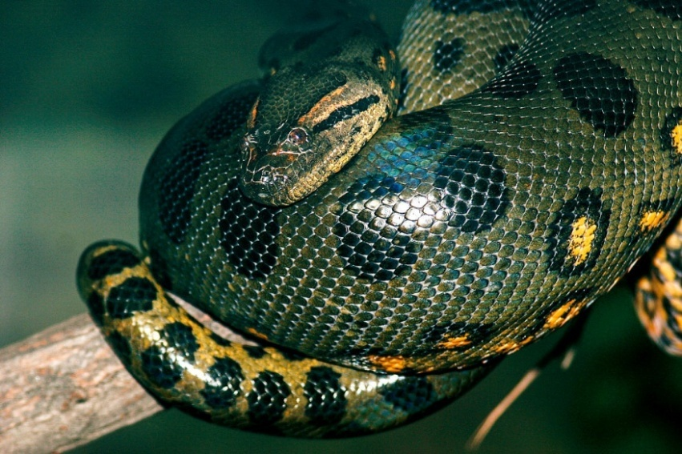
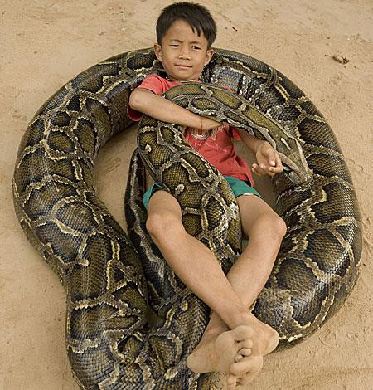
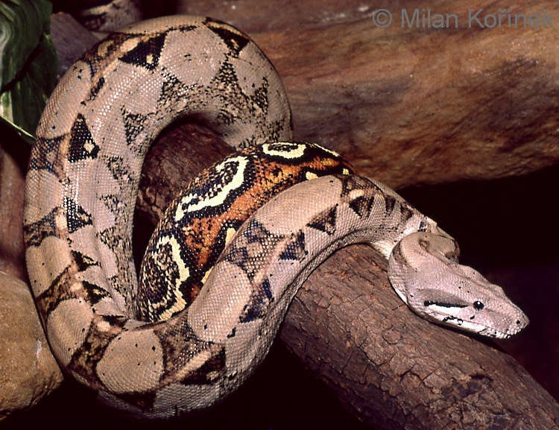
Anakonda velká
Krajta tygrovitá
Hroznýš královský

Slide 7
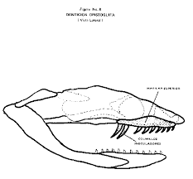
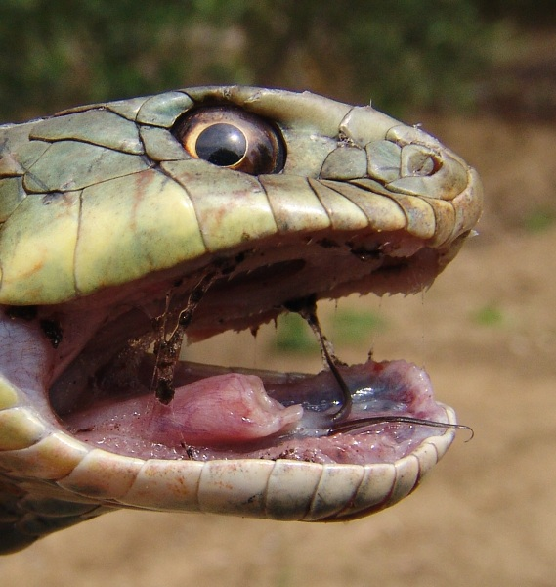
Opistoglyfní chrup
zvětšené zuby s rýhou umístěné v zadní části horní čelisti
u mnoha druhů užovek, vodnářek, u sladkovodních hadů z jihovýchodní Asie
Opistoglyfní chrup
Šírohlavec ještěrčí

Slide 8
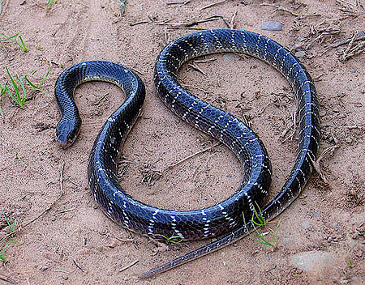
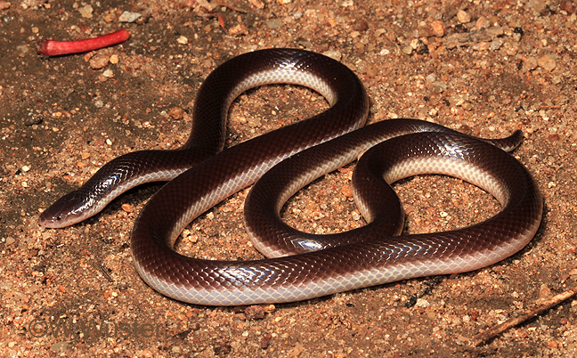
Jedové zuby s kanálkem, umístěné v přední části úst
Proteroglyfní chrup
Solenoglyfní chrup
jedové zuby s kanálkem, umístěné v přední části úst
poměrně krátké a pevně přisedlé vpředu na čelisti
typický pro korálovcovité hady (např. korálovce, kobry, mamby, bungary, pakobry, mořské hady)
zuby dlouhé, pevně přisedlé na extrémně zkrácené a pohyblivé čelisti, která umožňuje sklopit jedové zuby do klidové polohy podél patra
Zmijovití hadi(zmije, chřestýši a jejich příbuzní) a zemězmije (rod Atractaspis)
Bungarus caeruleu
Atractaspis bibronii

Slide 9
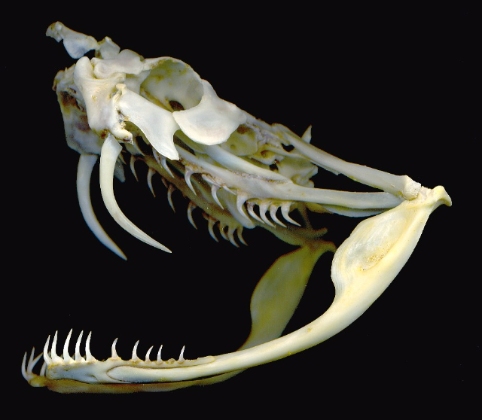
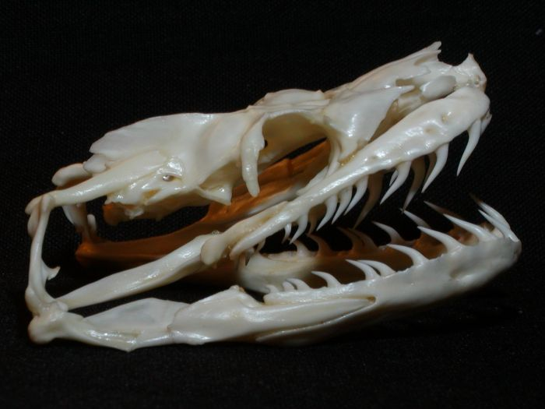
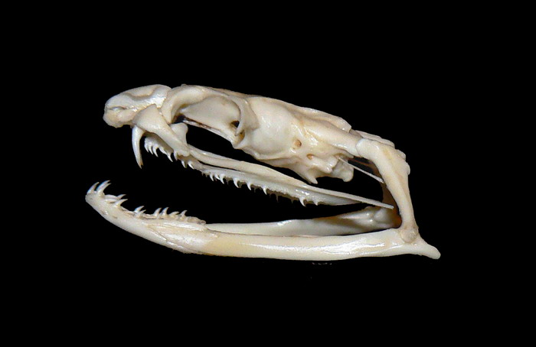
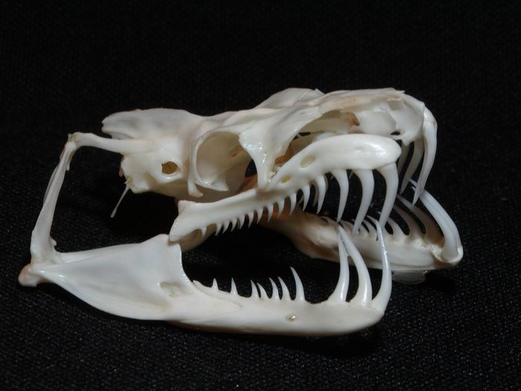
Solenoglyfní chrup – zmije gabúnská
Aglyfní chrup – hroznýš královský
Proteroglyfní chrup – kobra červená
Solenoglyfní chrup - psohlavec zelený

Slide 10
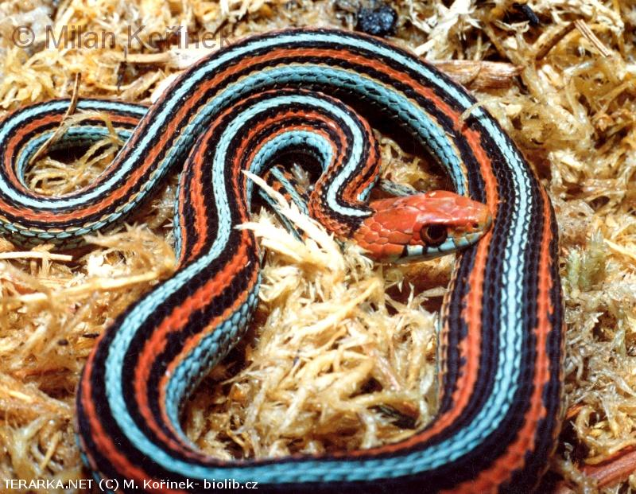
Jedové žlázy užovkovců
tradičně – jedovatý had by měl mít diferencované zuby a žlázy produkující jed
signály jedovatosti = schopnost produkovat toxiny a přítomnost sekrečních buněk v horní čelisti →
UŽOVKOVCI (Colubroidea) - nejodvozenější skupina hadů, evolučně úspěšná a druhově bohatá
85% všech žijících hadů
4 čeledi: užovkovití Duvernoyova žláza
korálovcovití
zmijovití jedová žláza
zemězmijovití
přítomnost žlázy není nutně vázána na diferencovaný chrup horní čelisti a naopak
původní = hornoretní žláza u skupiny Xenodermitinae
u ostatních skupin užovek Duvernoyova žláza produkující toxiny(odlišná od jedové žlázy)
pravé jedové žlázy se vyskytují jen u hadů s předními jedovými zuby(zmijovití, korálovcovití a zemězmijovití).

Slide 11
Pravděpodobný vznik jedového aparátu
hadi (Serpentes)
hadi (Serpentes)
korovci (Helodermatidae)
slepýši (Anguidae)
Toxicofera
varani (Varanidae)
leguáni, agamy, chameleoni (Iguania)
ještěrky (Lacertidae)
dvouplazi (Amphisbaenia)
xantusie (Xantusiidae)
tejové a příbuzní (Teiioidea)
šupinatí
(Squamata)
kruhochvosti a příbuzní (Cordylidea)
scinkové (Scincidae)
gekoni a příbuzní (Gekota)
beznožky (Dibamidae)
haterie (Sphenodontida)

Slide 12
Schéma fylogenetického stromu hadů
užovkovci (Colubroidea)
užovkovci (Colubroidea)
krátkorepi (Uropeltidae)
bradavičníci (Acrochordiae)
válejši (Cylindrophiidae)
hroznýšovky (Bolyeriidae)
hroznýši, krajty a příbuzní („Boidae“)
Alethinophidia
pahroznýšci (Tropidiphiidae)
hadi (Serpentes)
vinejš (Anilius)
slepáci a příbuzní (Scoledophidia)

Slide 13
Vyjádření příbuzenských vztahů užovkovců
korálovcovití (Elapidae)
zemězmijové a příbuzní (Atractaspididae)
Boodontinae
Psammophiinae
„užovky“
Pseudoxyrhophiinae
Xenodermatinae
Colubrinae
Calamariinae
Natricinae
užovky
Pseudoxenodontinae
Xenodontinae
užovkovci (Colubroidea)
„užovky“-vodnářky (Homalopsinae)
zmije a chřestýši (Viperidae)
„užovky“ – šnekojedi (Pareatinae)
„užovky“ (Xenodermatinae)

Slide 14
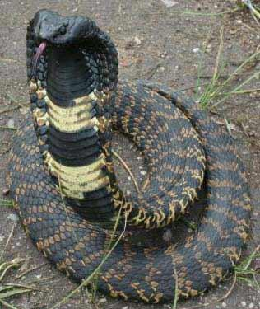
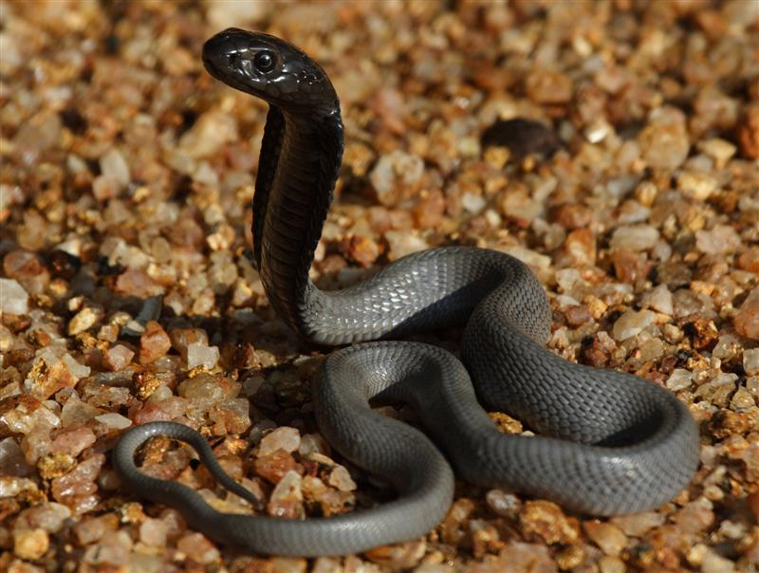

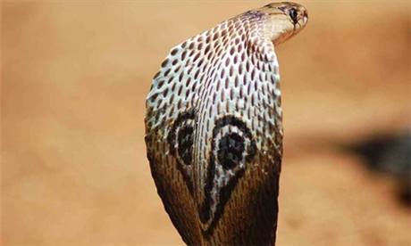
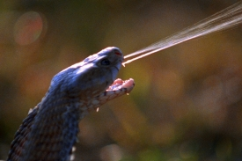
Systematika kober
neplivající
Asie
Naja
plivající
neplivající (včetně r. Paranaja a Boulengerina)
Kobra černokrká
pravé kobry
Afrika
plivající
Afrika
Hemachatus (plivající)
Kobra královská

Slide 15
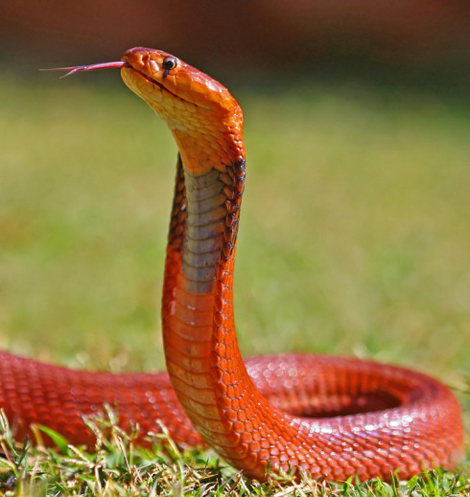
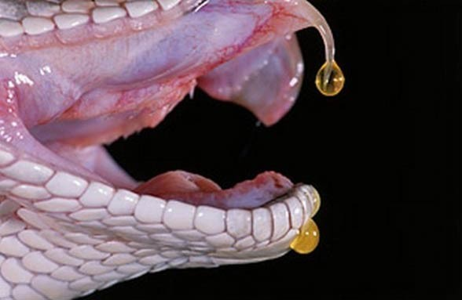
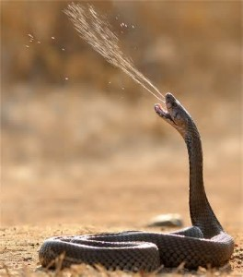
Plivající kobry
nezaměnitelný typ chování – vztyčují a roztahují krční štít
plivání jedu na obranu proti predátorovi – akce založená na kontrakci svalu jedové žlázy, dvou čelistních svalů, kinetice kostí a morfologii jedových zubů
jedové zuby na špičce mají menší otvor než u neplivajících druhů – lepší nasměrování a zacílení + mírně zahnuté dopředu
kobry míří mezi oči nebo na jedno z očí – objem vyplivnutého jedu se nemění
https://www.youtube.com/watch?v=-rzUQKyU3G8
Kobra červená

Slide 16

Název | Průměrná velikost | Produkce jedu | Toxicita | Délka zubu | Disposition / Attitude | Kousknutí za rok | Celkové skóre
Korálovec | 1 | 1 | 4 | 1 | 1 | 1 | 9
Zmije obecná | 2 | 1 | 1 | 2 | 2 | 1 | 9
Chřestýš lesní | 3 | 2 | 2 | 2 | 1 | 1 | 11
Bojga africká | 2 | 1 | 4 | 2 | 2 | 1 | 12
Bungar(proužkovaný) | 2 | 1 | 4 | 1 | 1 | 4 | 13
Chřestýš zelený | 3 | 2 | 1 | 2 | 3 | 3 | 14
Chřestýš mohavský | 2 | 2 | 4 | 2 | 3 | 2 | 15
Inland Taipan | 3 | 2 | 5 | 2 | 2 | 1 | 15
Pakobra páskovaná | 2 | 2 | 4 | 2 | 3 | 2 | 15
Smrtonoš | 1 | 2 | 4 | 2 | 3 | 4 | 16
Pakobra východní | 3 | 1 | 5 | 1 | 4 | 3 | 17
Chřestýš západní | 3 | 3 | 1 | 4 | 3 | 3 | 17
Common CobraMore | 3 | 2 | 3 | 2 | 3 | 5 | 18

Slide 17
Název | Průměrná velikost | Venom Yield | Toxicita | Délka zubu | Disposition / Attitude | Kousnutí ročně | Celkové skóre
Kobra egyptská | 3 | 3 | 3 | 2 | 3 | 3 | 18
Zmije gabunská | 3 | 4 | 3 | 5 | 2 | 1 | 18
Chřestýš diamantový | 3 | 4 | 2 | 4 | 3 | 2 | 18
Křovinář zlatý | 2 | 3 | 4 | 4 | 4 | 1 | 18
Chřestýš brazislký | 3 | 3 | 4 | 2 | 3 | 3 | 18
Kobra černá | 4 | 3 | 3 | 2 | 3 | 3 | 18
Lachesis - chřestýšovití | 4 | 4 | 3 | 4 | 2 | 2 | 19
Chřestýš mexický | 3 | 4 | 2 | 4 | 3 | 3 | 19
Zmije paví | 1 | 1 | 5 | 2 | 5 | 5 | 19

Slide 18
Top 10
Název | Průměrná velikost | Produkce jedu | Toxicita | Délka zubu | Disposition / Attitude | Kousknutí za rok | Celkové skóre
Mulga | 4 | 5 | 2 | 3 | 3 | 2 | 19
Černá mamba | 4 | 3 | 3 | 2 | 5 | 3 | 20
Krovinář sametový nebo křovinář Neuwiedův | 3 | 3 | 2 | 4 | 5 | 4 | 21
Kobra královská | 5 | 5 | 3 | 3 | 3 | 2 | 21
Zmije řetízková | 3 | 3 | 3 | 3 | 4 | 5 | 21
Taipan velký | 4 | 3 | 5 | 3 | 5 | 2 | 22
Křovinář sametový nebo k.axamitový | 4 | 4 | 2 | 4 | 5 | 4 | 23
Zmije útočná | 3 | 4 | 3 | 4 | 4 | 5 | 23
Taipan menší (papuan) | 4 | 3 | 5 | 3 | 5 | 3 | 23

Slide 19
Zoologická klasifikace jedovatých hadů
Čeleď | Rod | Výskyt
Elapidae (Korálovcovití) | Naja (Kobra) | Afrika, Asie
 | Dendroaspis (Mamba) | Afrika
 | Micururus (Mořští korálovci) | Střední a Jižní Amerika
 | Pseudonaja | Austrálie
Pythoninae (Krajty) | Python (Krajta) | Asie
Viperidae (Zmijovití) | Vipera (Zmije) | Asie, Evropa
 | Bitis | Afrika
Crotalidae (Chřestíšovití) | Crotalus (Chřestýš) | Severní Amerika
 | Bothrops | Jižní Amerika, Asie

Slide 20
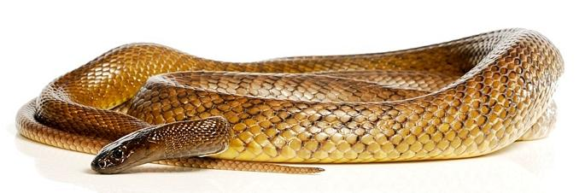
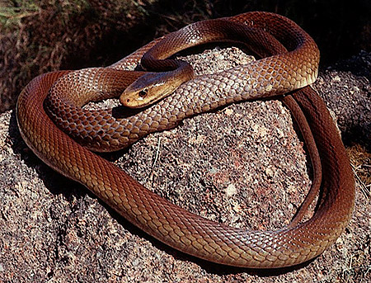
Taipan menší
vs.
Taipan velký

Slide 21
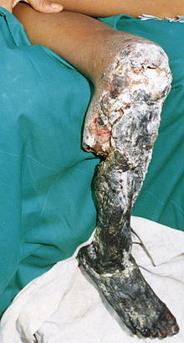
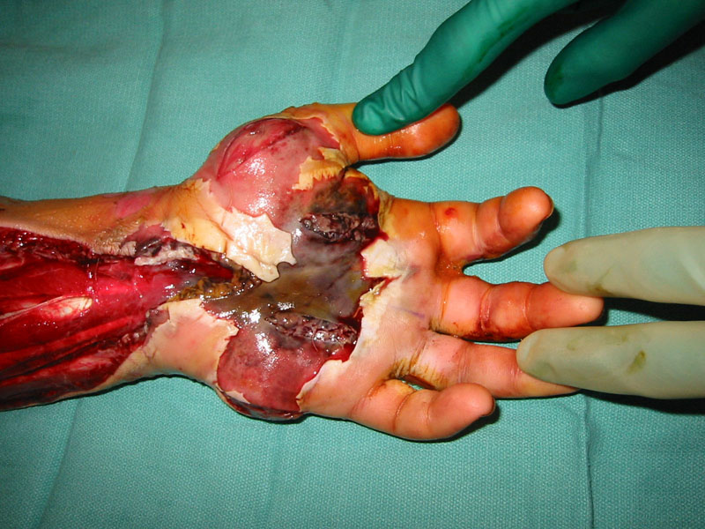
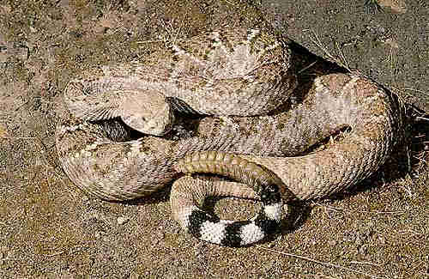
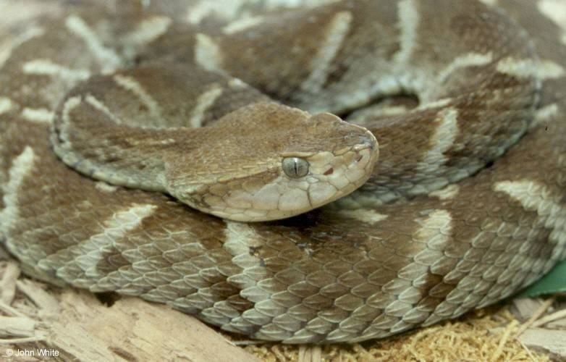
Hadí uštknutí
Chřestýš texaský
Křovinář sametový

Slide 22
Youtube
Flying snake:
https://www.youtube.com/watch?v=HMs8Cu8PNKM
https://www.youtube.com/watch?v=hbPilvb6ohE
Kobra vs. Mongoose (surikata)
https://www.youtube.com/watch?v=OyuIAUlL5IU
https://www.youtube.com/watch?v=vdg9gkmWsEA
Plivající kobra
https://www.youtube.com/watch?v=-rzUQKyU3G8

Slide 23
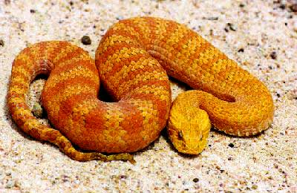
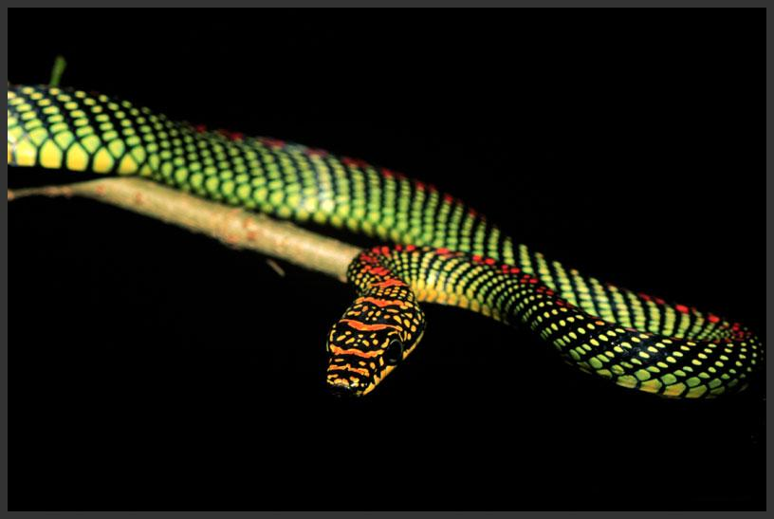
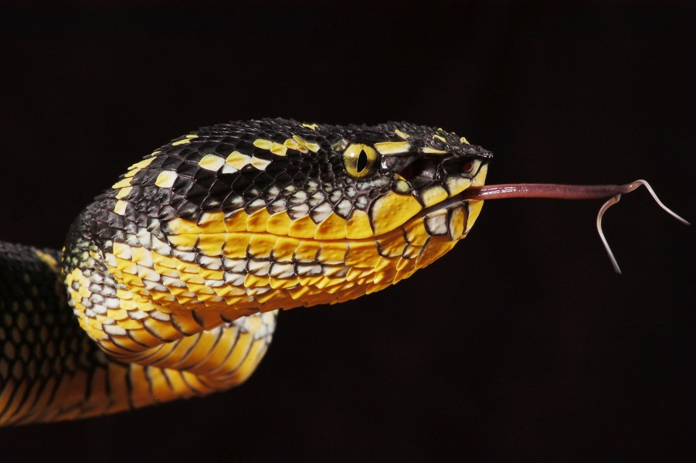
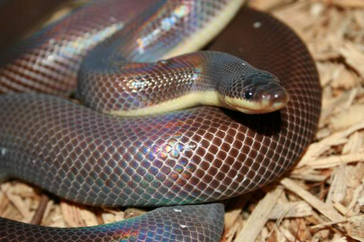
Smrtonoš
Zlatobojga zlatá
Krajta dvoubarevná
Chřestýšovec Waglerův

Slide 24
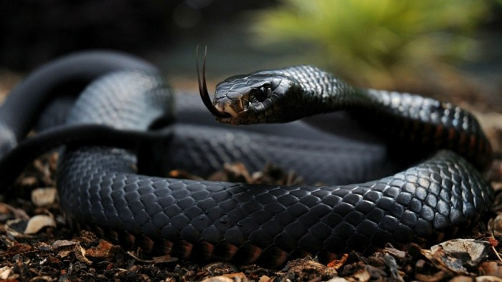
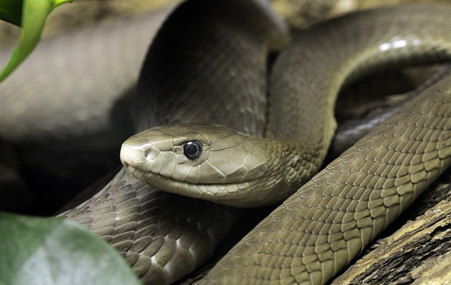
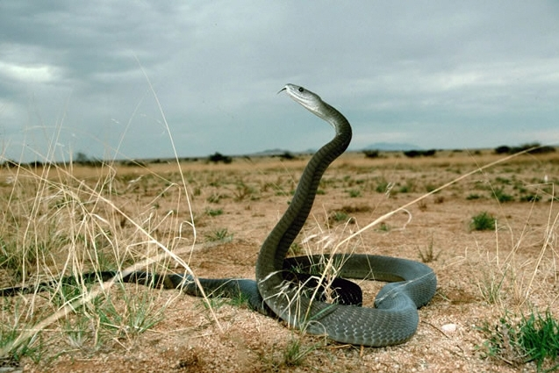
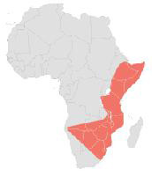
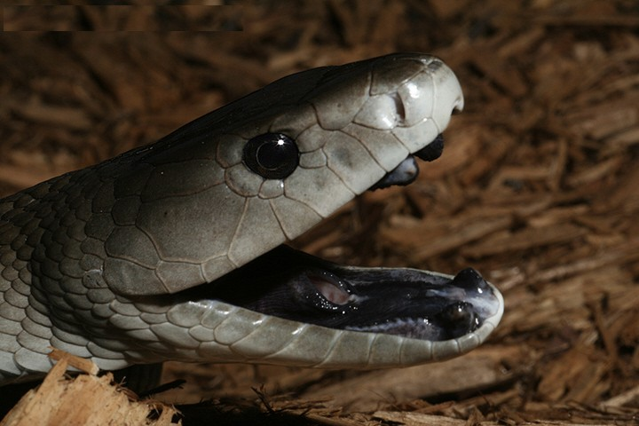
Mamba černá

Slide 25
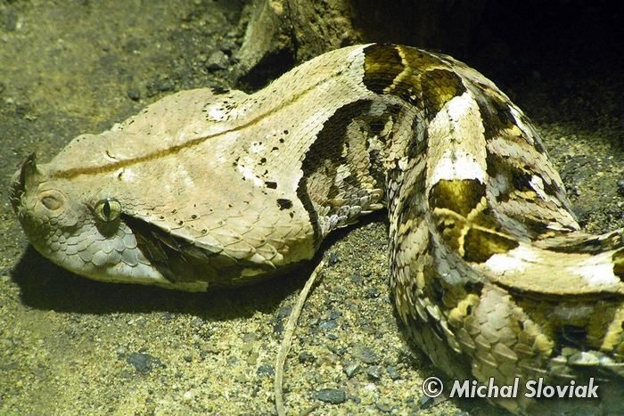
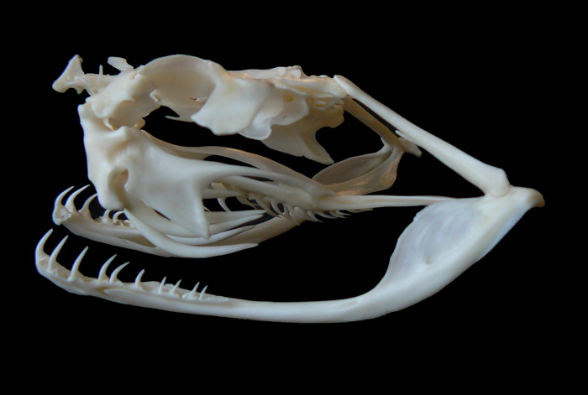
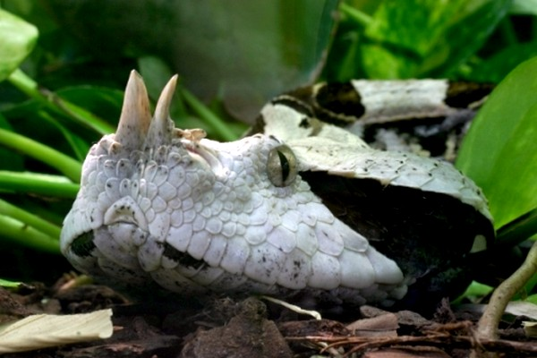
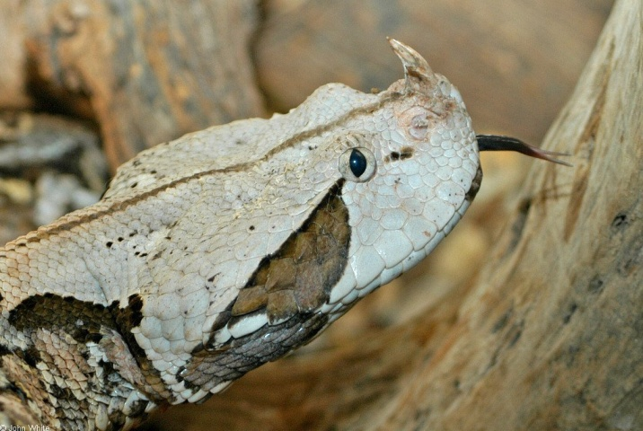
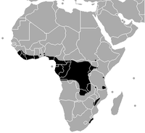
Zmije gabúnská

Slide 26
Zdroje
GAISLER, ZIMA, Zoologie obratlovců. 2. přepracované vydání Praha: Academia, 2007. ISBN 978-80-200-1484-9.
http://natura.eri.cz
http://www.biotox.cz
http://www.ifauna.cz
http://www.velcihadi.estranky.cz

